Slide 1
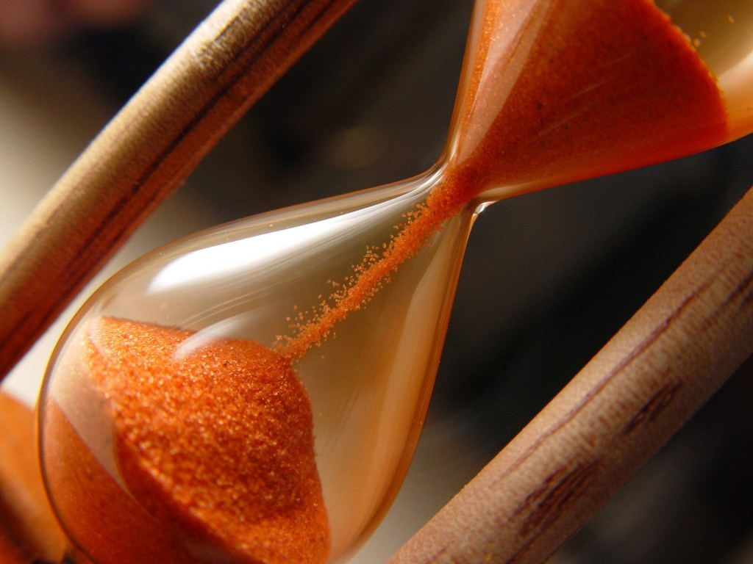
ФИЛОСОФИЯ ПОЗНАНИЯ

Slide 2

Философское познание представляет собой особый тип целостного познания мира. Спецификой философского познания является стремление выйти за пределы действительности и найти фундаментальные принципы и основы бытия, определить место человека в нём.
Философское познание основано на определённых мировоззренческих предпосылках. В его состав входят: гносеология и онтология. В процессе философского познания субъект стремится не только понять бытие и место человека в нём, но и показать, какими они должны быть, то есть стремится создать идеал, содержание которого будет обусловлено избранными философом мировоззренческими постулатами.
СУЩНОСТЬ ПОЗНАНИЯ

Slide 3
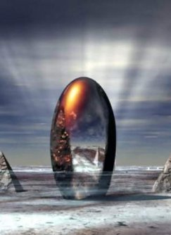
ГНОСЕОЛОГИЯ
“Гносеология” — слово греческого происхождения («гнозис» — знание и «логос» — слово, учение). Теория познания отвечает на вопросы, что такое познание, каковы его основные формы, каковы закономерности перехода от незнания к знанию, что такое субъект и объект познания, какова структура познавательного процесса, что такое истина и каков ее критерий, а также на многие другие.

Slide 4
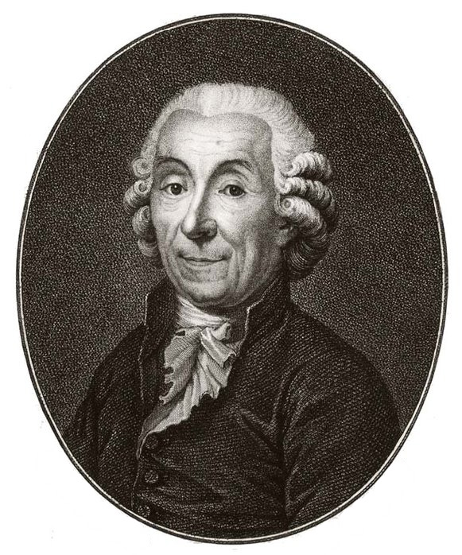
ТЕРМИНОЛОГИЯ «ПОЗНАНИЯ»
В философию термин “теория познания” ввел шотландский философ Джеймс Феррьер в 1854 г.
Совершенствование средств познания — неотъемлемая часть истории человеческой деятельности.
Вначале познание выступает в наивных, порой весьма примитивных формах, т.е. существует как обыденное познание.

Slide 5
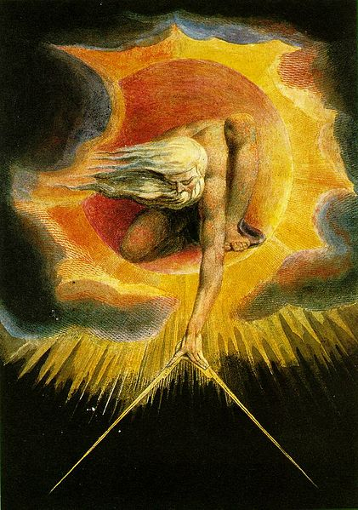
В качестве субъекта познания может выступать как отдельный человек (индивид), так и различные социальные группы (общество в целом). В случае, когда субъектом познания является индивид, то его самосознание (переживание собственного “Я”) определяется всем миром культуры, созданной на протяжении человеческой истории.
Субъект познания
Успешная познавательная деятельность может быть осуществлена при условии активной роли субъекта в познавательном процессе.

Slide 6
Объект познания
Объектом познания могут быть как материальные образования (химические элементы, физические тела, живые организмы), так и социальные явления (общество, взаимоотношение людей, их поведение и деятельность). Результаты познания (итоги эксперимента, научные теории, наука в целом) также могут стать объектом познания. Таким образом, объектами становятся существующие независимо от человека вещи, явления, процессы, которые осваиваются либо в ходе практической деятельности, либо в ходе познания. В этой связи ясно, что понятия объекта и предмета отличаются друг от друга. Предмет есть лишь одна сторона объекта, на которую направлено внимание какой-либо науки.

Slide 7
Понятие «предмета»
Помимо объекта в научном познании часто выделяют предмет — часть объекта, которая специально вычленяется познавательными средствами.
Понятие предмета по своему объему шире понятия объекта. Со времени возникновения философии проблема отношения субъекта к объекту, как отношения познающего к познаваемому, всегда находилась в центре внимания философов. Объяснение причин и характера этого отношения претерпело сложную эволюцию, пройдя путь от крайнего противопоставления субъективной достоверности, самосознания субъекта и мира объективной реальности (Декарт), до выявления сложной диалектической взаимосвязи субъекта и объекта в ходе познавательной деятельности.

Slide 8
От понятий «субъект» и «объект» образованы термины «субъективный» и «объективный».
Субъективно все, что связано с субъектом, лицом, т.е. его воля, желания, стремления, предпочтения, чувства и эмоции и т.п. Таким образом, субъективность есть характеристика внутреннего мира человека или то личностное воздействие, которое сознание оказывает на наши взаимоотношения с миром. Субъективное отношение к чему-либо есть, как правило, вопрос вкуса и у разных людей может быть различным. Субъективность больше относят к мнениям, чем знаниям, хотя и личное знание является субъективным уже в силу того, что принадлежит сознанию человека, а не окружающему миру.
Объективно все то, что не зависит от сознания, воли, желаний.

